Slide 1
Virtualización
Sistemas Informáticos
1ºDAW
Jennifer Sánchez - Cristinel García - Guillermo Morillo

Slide 2
ÍNDICE
Virtualización: “¿Qué es la virtualización?” y “Virtualización de plataforma y de recursos”
Ventajas de la virtualización
Desventajas de la virtualización
Usos de la virtualización
Ejemplos de máquinas virtuales: Virtualbox y VMWare
Vagrant
Docker

Slide 3
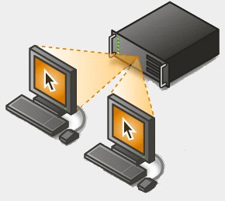
VIRTUALIZACIÓN
¿Qué es la virtualización?
La virtualización consiste en crear una versión simulada de una plataforma de hardware, sistemas operativos, sesiones de usuario, aplicaciones, dispositivo de almacenamiento u otros recursos por medio de una aplicación de control denominada hypervisor o VMM (Virtual Machine Monitor).
Esta tecnología permite la separación del hardware y el software, lo cual posibilita a su vez que múltiples sistemas operativos, aplicaciones o plataformas de cómputo se ejecuten simultáneamente en un solo servidor o PC según sea el caso de aplicación.
Esto implica hacer que un recurso físico, como un servidor, un sistema operativo o un dispositivo de almacenamiento, aparezca como si fuera varios recursos lógicos a la vez, o que varios recursos físicos, como servidores o dispositivos de almacenamiento, aparezcan como un único recurso lógico.

Slide 4
VIRTUALIZACIÓN
Hay varias formas de ver o catalogar la virtualización, pero en general se trata de uno de estos dos casos: virtualización de plataforma o virtualización de recursos.
Virtualización de plataforma: Se trata de simular una máquina real (servidor o PC) con todos sus componentes (los cuales no necesariamente son todos los de la máquina física) y prestarle todos los recursos necesarios para su funcionamiento. En general, hay un software anfitrión que es el que controla que las diferentes máquinas virtuales sean atendidas correctamente. Dentro de este esquema caben la virtualización de sistemas operativos, la virtualización de aplicaciones y la emulación de sistemas operativos.
Virtualización de recursos: Esta permite agrupar varios dispositivos para que sean vistos como uno solo, o al revés, dividir un recurso en múltiples recursos independientes. Generalmente se aplica a medios de almacenamiento. También existe una forma de virtualización de recursos muy popular: las redes privadas virtuales o VPN, abstracción que permite a un PC conectarse a una red corporativa a través de la Internet como si estuviera en la misma sede física de la compañía.

Slide 5
VENTAJAS DE LA VIRTUALIZACIÓN
Aislamiento
Seguridad
Flexibilidad
Agilidad
Portabilidad
Recuperación rápida en caso de fallo

Slide 6
DESVENTAJAS DE LA VIRTUALIZACIÓN
Pérdida de rendimiento
Necesidad de suficiente memoria
El sistema operativo anfitrión se vuelve de rol crítico.

Slide 7
USOS DE LA VIRTUALIZACIÓN
Ejecutar sistemas operativos diferentes al tuyo
Los usuarios de sistemas operativos a veces necesitan ejecutar programas creados para otros sistemas operativos.
Ejecutar aplicaciones críticas en entornos seguros:
Otro de los usos interesantes de la virtualización es la posibilidad de ejecutar cierto tipo de aplicaciones con características inseguras en entornos seguros. Dicho de otro modo, la virtualización es capaz de generar un entorno donde se puede ejecutar malware sin padecer mayores problemas. Gracias a trabajar en un entorno virtual, las personas que se dedican a analizar softwares maliciosos pueden fácilmente volver a un estado anterior del sistema operativo y, a pesar de haber sido infectados, recuperar sin esfuerzo el estado limpio del sistema.

Slide 8
USOS DE LA VIRTUALIZACIÓN
Alojamiento web en servidores virtuales:
Otro de los usos de la virtualización es en las empresas de hosting. Ellos tienen unos paquetes de alojamiento que se suelen llamar “servidores virtuales”, también conocidos con las siglas VPS (Virtual Private Server), que funcionan como si fueran servidores independientes o dedicados, pero donde en realidad se ejecutan varios servidores en la misma máquina. Esto tiene la ventaja de abaratar costes, pues de una máquina física se obtienen varios servidores virtuales.
Ejecutar aplicaciones críticas en entornos seguros:
La virtualización es uno de los fundamentos en los que se basa el Cloud Computing. Se virtualizan todos los recursos necesarios para que nuestra plataforma funcione. En la nube podemos estar utilizando los recursos de una máquina, o de de varias máquinas. Los sistemas se encuentran virtualizados, de modo que se pueden escalar en función de la demanda y sin ningún coste operacional.

Slide 9
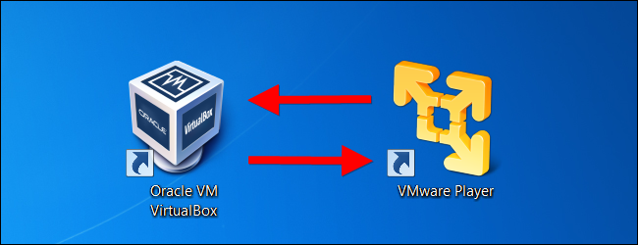
EJEMPLOS DE MÁQUINAS VIRTUALES

Slide 10
VAGRANT
¿Qué es vagrant?
Vagrant es una herramienta gratuita de línea de comandos, disponible para Windows, MacOS X y GNU/Linux, que permite generar entornos de desarrollo reproducibles y compartibles de forma muy sencilla. Para ello, Vagrant crea y configura máquinas virtuales a partir de simples ficheros de configuración.
Basta con compartir el fichero de configuración de Vagrant (llamado “Vagrantfile”) con otro desarrollador para que, con un simple comando, pueda reproducir el mismo entorno de desarrollo.
Por defecto, Vagrant utiliza VirtualBox como motor de máquinas virtuales.

Slide 11
DOCKER
Docker es una tecnología de contenedores.
Creando contenedores ligeros y portables Docker permite la ejecución de cualquier aplicación software en cualquier máquina independientemente del Sistema Operativo instalado.
Aislando la aplicación del sistema operativo, pero compartiendo su Kernel

Slide 12
Contenedor de Docker
¿Qué es un contenedor?
Un contenedor es la agrupación de todos los archivos que necesita la aplicación para funcionar.
Para ejecutar la aplicación en un sistema sin necesidad de que haya nada pre-instalado en él (Sólo Docker).

Slide 13
Docker VS Máquina virtual
Diferencia entre Docker y una MV
Máquina virtual: necesita instalar un SO, más recursos…
Docker: Más ligero, no necesita instalar un SO ya que aprovecha recursos del SO anfitrión.

